Slide 1

《Chrome 插件开发》
分享人：黄伟胜

Slide 2
前言 扩展程序是一些能够修改或增强 Chrome 浏览器功能的小程序。您可以利用各种 Web 技术，例如 HTML、JavaScript 和 CSS，来编写自己的扩展程序。

Slide 3
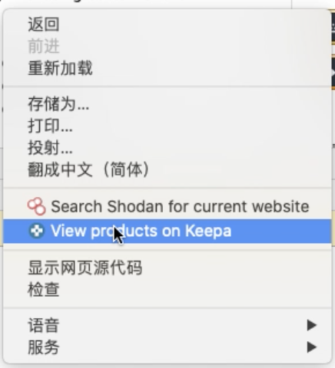
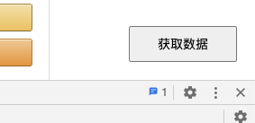
常见插件场景

Slide 4
主要文件
一个清单文件
一个或多个 HTML 文件（除非扩展程序是一个主题背景）
可选：一个或多个 JavaScript 文件
可选：您的扩展程序需要的任何其他文件，例如图片
<img src="images/myimage.png"> chrome-extension://<扩展程序标识符>/<文件路径>

Slide 5
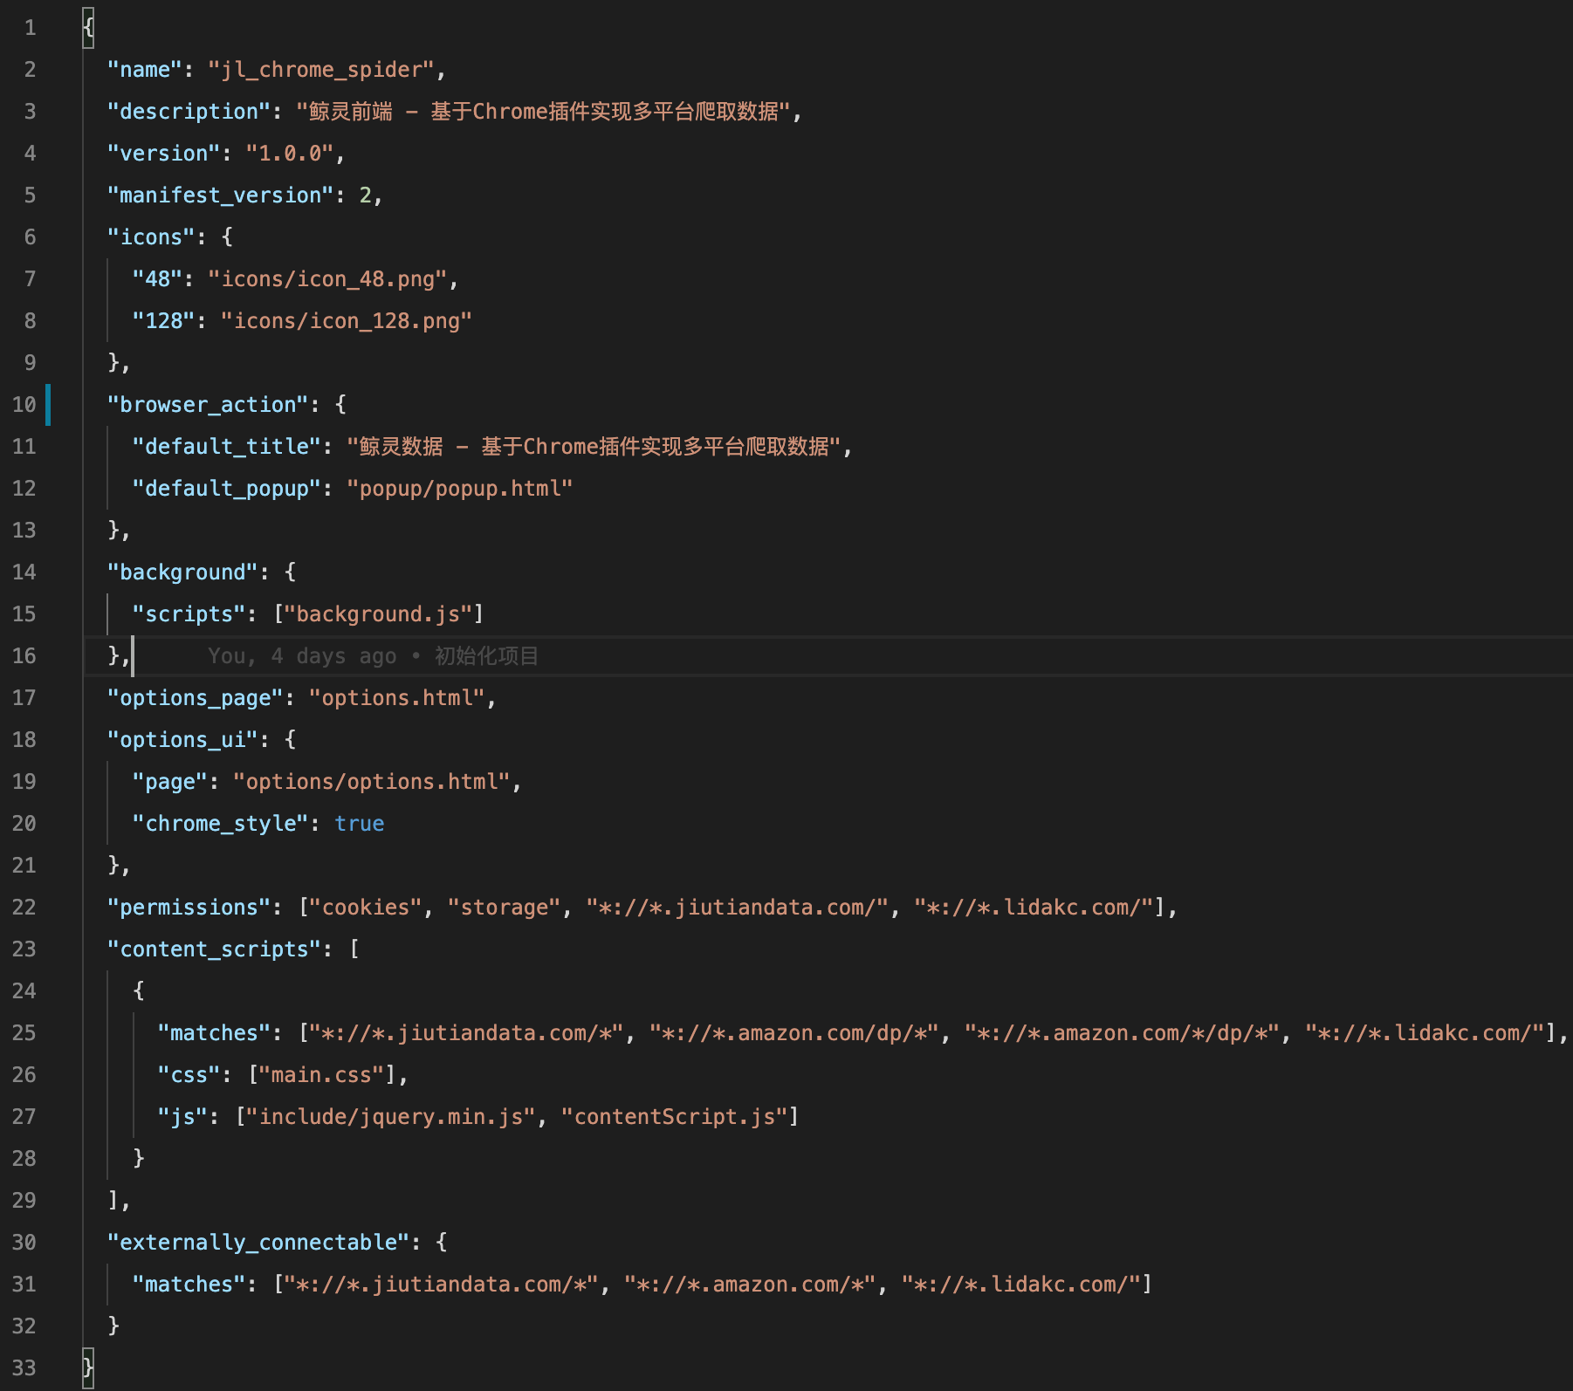
mainfest.json

Slide 6
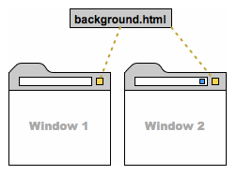
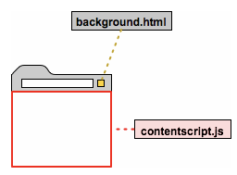
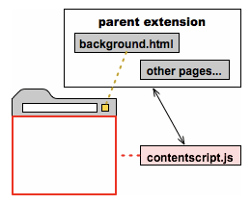
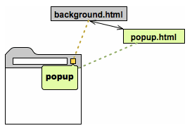
架构
修改DOM
后台网页
用户界面网页
消息通信

Slide 7
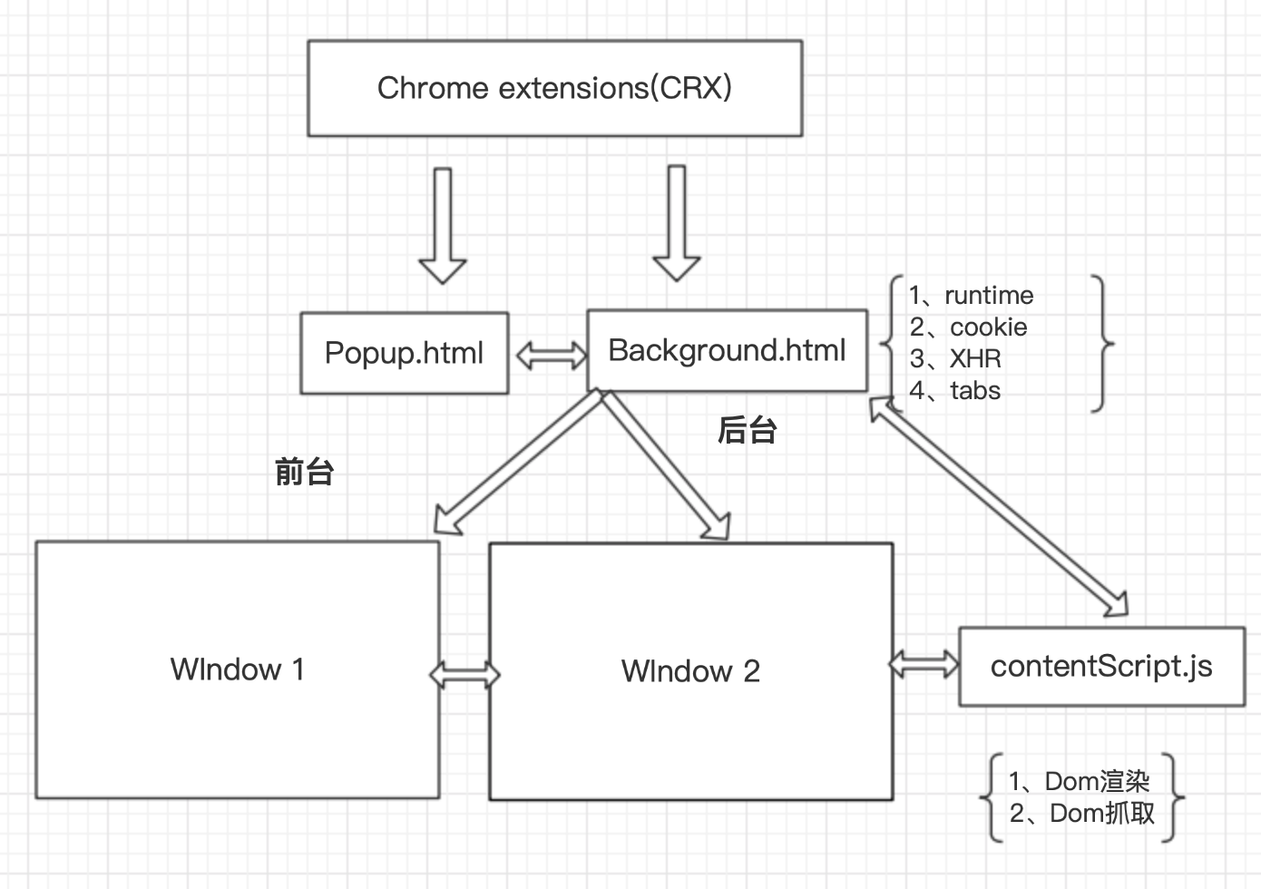
主要架构

Slide 8
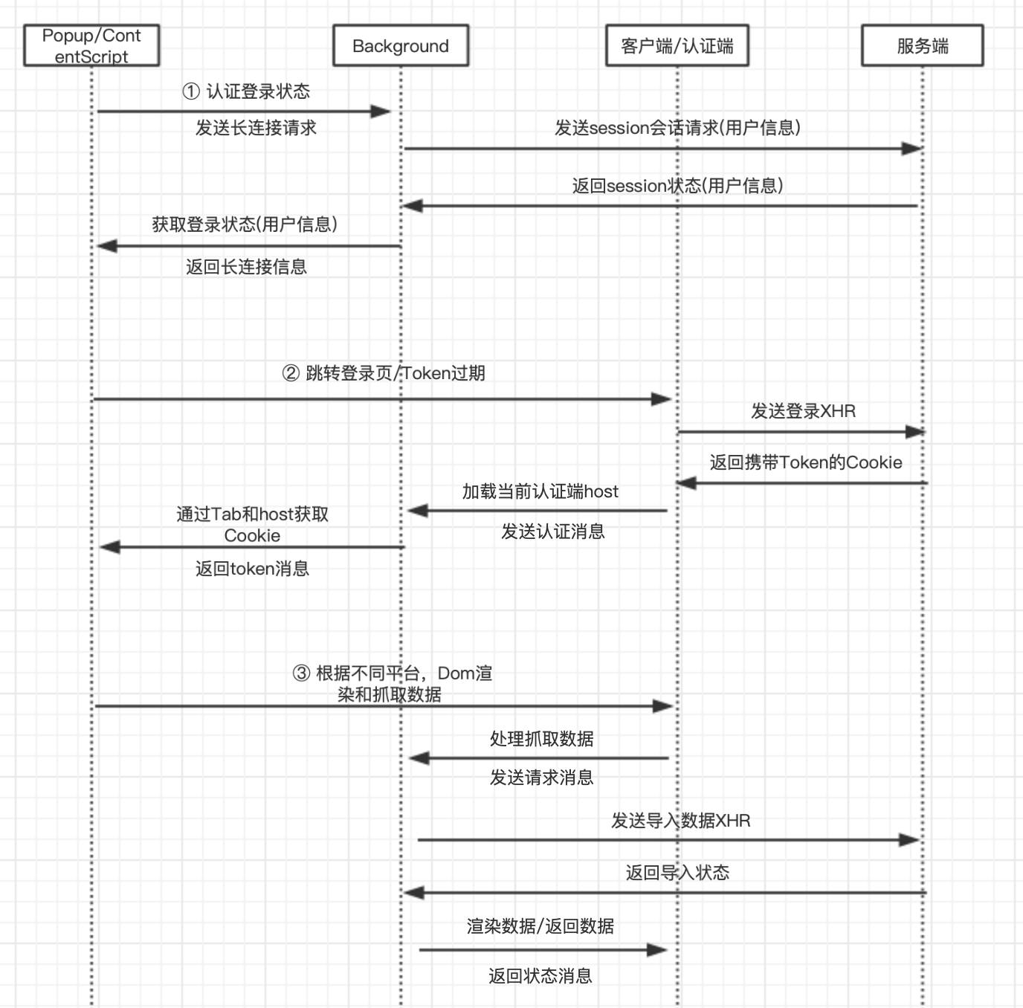
插件抓取图

Slide 9
感谢听讲~

